Slide 1
Analýza kotvících úloh v testu z matematiky mezi 6. a 9. ročníkem základní školy v projektu CLOSE.
Martin Chvál, ÚVRV PedF UK v Praze
ČAPV 2017

Slide 2
Cíl příspěvku
Demonstrovat a analyzovat psychometrické vlastnosti matematických úloh, které byly v projektu CLOSE použity v testu z matematiky jako úlohy kotvící.
Psychometrické parametry spočítané klasickou teorií testů i IRT jsou diskutovány ve vztahu k obsahovému zaměření úloh.

Slide 3
Projekt CLOSE
GAČR 2012 – 2018,
viz czechlongitudinal.blogspot.cz
Longitudiální výzkum
NHÚ AV ČR, PedF UK, NVF
PedF UK: 2 kohorty počínaje
předškoláky
žáky 5. tříd ZŠ
Sledovány jsou efekty selektivity ve vzdělávacím systému, zejména víceletých gymnázií
Viz sympozium na ČAPV 2014 (Greger, Chvál, Simonová, Straková, Svobodová)

Slide 4
Analyzovaná data
Test z matematiky (další zadané testy: český jazyk, čtenářská gramotnost, kompetence k učení)
Test má dvě ekvivalentní varianty A a B
Propojení dat z testování:
6. ročník ZŠ a prima osmiletého gymnázia – podzim 2012
9. ročník ZŠ a kvinta osmiletého gymnázia – jaro 2016
Průnik dat pro analýzu: 5 264 žáků
 |  |  | varianty 9
 |  | neřešili v 9 | A | B | CELKEM
varianty 6 | A | 505 | 1353 | 1288 | 3146
 | B | 449 | 1290 | 1333 | 3072
 | CELKEM | 954 | 2643 | 2621 | 6218

Slide 5
Koncepce testu z matematiky
Základní obsahová struktura testu pro 9. ročník a kvartu osmiletého gymnázia je shodná s testem pro 6. ročník a primu osmiletého gymnázia. Dále značeno jen pro „6. ročník“ a pro „9. ročník“.
Obsahové kategorie odpovídají členění v RVP i užívaného třídění v TIMSS. V tabulce jsou uvedeny počty úloh.
Obsahová kategorie | 6. ročník | Přesnější specifikace | 9. ročník | Přesnější specifikace | Kotvící úlohy
číslo a početní operace | 8 | Přirozená čísla | 11 | Plus zlomky (3) a desetinná čísla (1), procenta (1) a algebraický výraz (1) | 2
závislosti, vztahy a práce s daty | 9 | Práce s daty (zobrazení v grafu) | 8 | Plus pravděpodobnost (1) | 4
geometrie v rovině a prostoru | 7 | Geometrické tvary, obsah, prostorová představivost | 11 | Plus úhly (1) v trojúhelníku, měření (1) | 3
CELKEM | 24 |  | 30 |  | 9

Slide 6
Typ statistických analýz
SW SPSS ver. 24 – určení obtížnosti a diskriminace úloh podle klasické teorie testů
SW IRTpro ver. 3.0 – analýzy podle Item response theory
Dvouparametrický model u všech úloh bez ukotvení
U úloh s výběrem odpovědi ze 4 variant použit tříparametrický model bez ukotvení
U úloh s výběrem odpovědi ze 4 variant použit tříparametrický model. Na základě analýz u vybraných úloh použito kotvení ekvivalence A = B.
U úloh s výběrem odpovědi ze 4 variant použit tříparametrický model s ukotvením vybraných kotvících úloh mezi 6. a 9. ročníkem

Slide 7
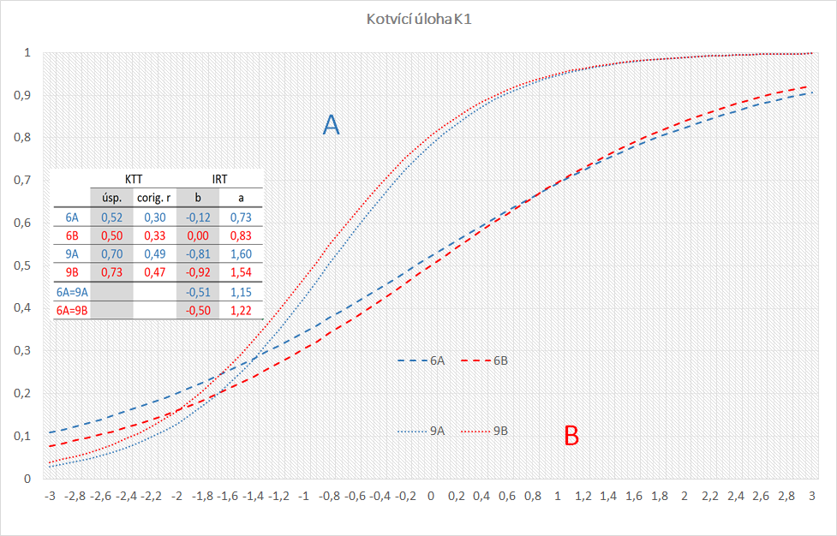
2 parametrický model

Slide 8
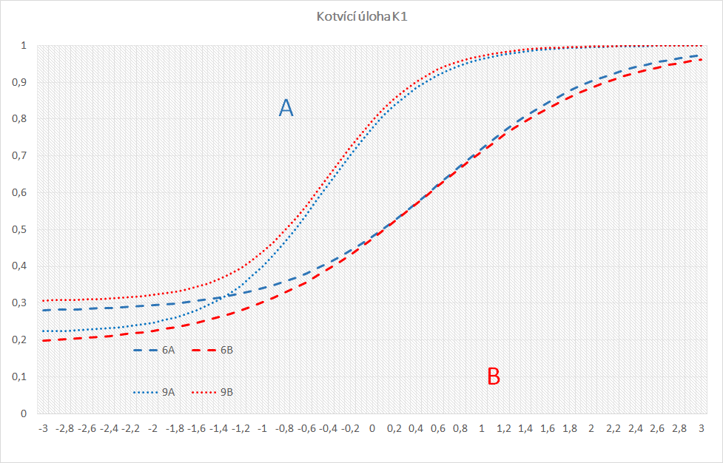
3 parametrický model

Slide 9
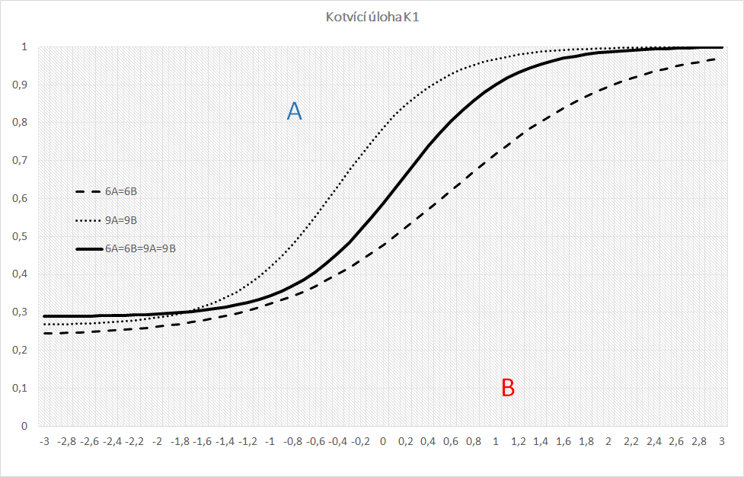
3 parametrický model
ukotvení A=B
a 6. = 9.

Slide 10
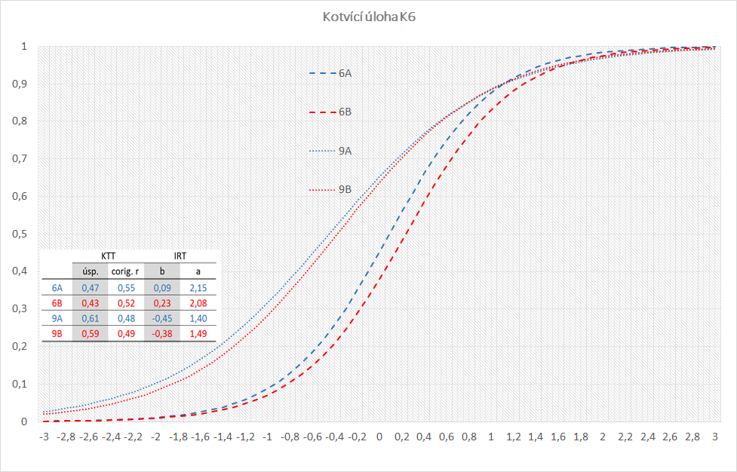
2 parametrický model
bez kotvení

Slide 11
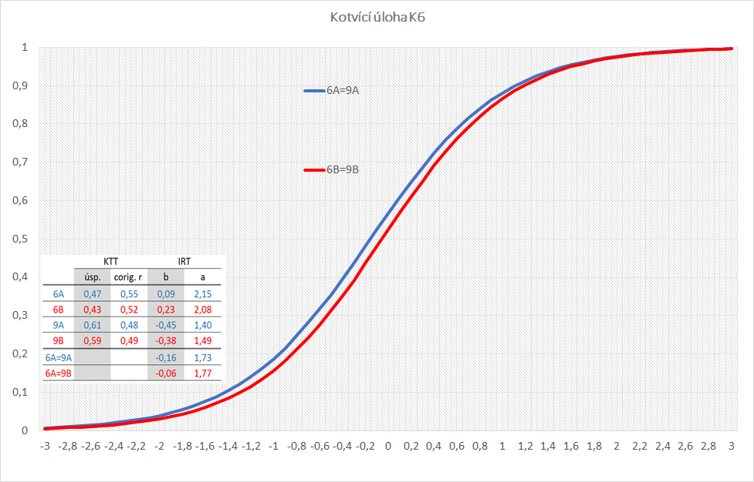
2 parametrický model
ukotvení 6. = 9. a zvlášť pro A a B

Slide 12
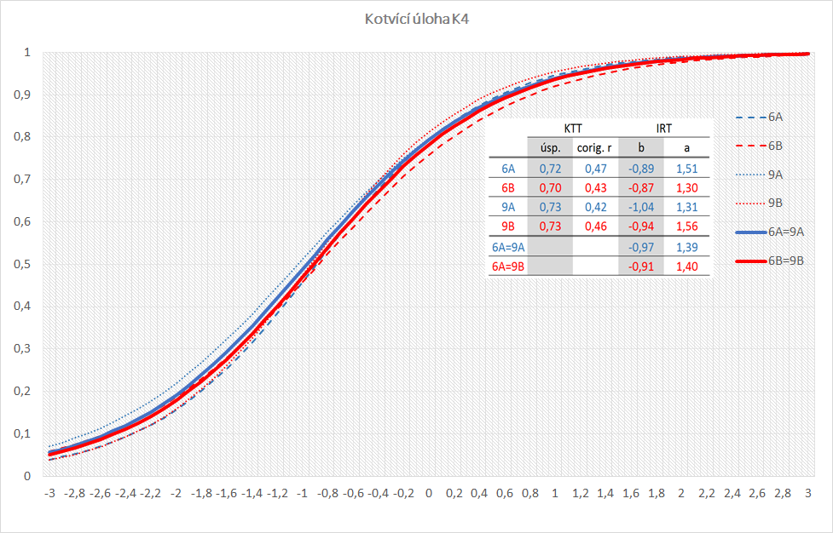

Slide 13
Diskuse
Některé metody výpočtu přidané hodnoty školy jsou založené na kotvících úlohách mezi dvěma ročníky školy. (OECD 2008, např. TIMSS 1995 mezi 8. ročníkem a 3. ročníkem SŠ).
Kotvící úlohy předpokládají, že žáci v obou ročnících jsou schopni tyto úlohy řešit, tedy z hlediska školy se jedná o úlohy buď z probraného učiva v nižším ročníku, nebo na učivu víceméně nezávislé.
Změna mezi dvěma ročníky s využitím kotvících úloh může tedy zachytit jen „míru osvojení učiva a postupů řešení úloh“ a ne „míru naučení učiva nového“.
Výsledky spočítaných „změn mezi ročníky“ jsou tedy závislé na vztahu obsahu kotvících úloh k realizovanému kurikulu. (viz tzv. linking error, např. Straková 2016)

Slide 14
Bibliografie
Chvál, M., Straková, J., & Procházková, I. (2015). Hodnocení výsledků vzdělávání didaktickými testy. Praha: Česká školní inspekce.
Lord, F.M. (1980). Applications of item response theory to practical testing problems. Hillsdale, NJ: Erlbaum.
Nunnally, J.C., Bernstein, I.H. (1994). Psychometric Theory. Third Edition. USA: McGraw-Hill.
OECD (2008). Measuring Improvements in Learning Outcomes. Best Practices to Assess the Value-added of Schools. Paris: OECD.
Reckase, M.D. (2009). Multidimensional Item Response Theory. New York: Springer.
Straková, J. (2016). Mezinárodní výzkumy výsledků vzdělávání. Metodologie, přínosy, rizika a příležitosti. Praha, Pedagogická fakulta UK.
Testcentrum. (2001). Standardy pro pedagogické a psychologické testování. Překlad: Standards for Educational and Psychological Testing. Praha: Testcentrum.
Van der Linden, W.J., Hambleton, R.K. (Eds.) (1997). Handbook of Modern Item Response Theory. New York: Springer Verlag.

